Slide 1
패턴이용하여 글자 꾸미기

Slide 2
패턴이용하여 글자 꾸미기
1. 면색:흰색, 선색:없음 선택, 알맞은 서체 선택하여 글자 입력
예: CAKE , BISCUIT, COLA, SEAFOOD
2. 글자 선택> 우측마우스>Create Outline

Slide 3
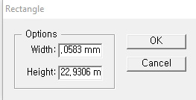
패턴이용하여 글자 꾸미기
3. Rectangle tool 클릭>작업창 클릭>Rectangle Options
width:6mm, Height: 6mm입
4. 가로,세로 6mm상자가 나타나면 면색: 검정 지정
5. 상자안에 꾸미고 싶은 도형 모양 선택>면색:원하는 색 여러 도형 그리기
6. 상자 택하여 선색:없음으로 변경

Slide 4
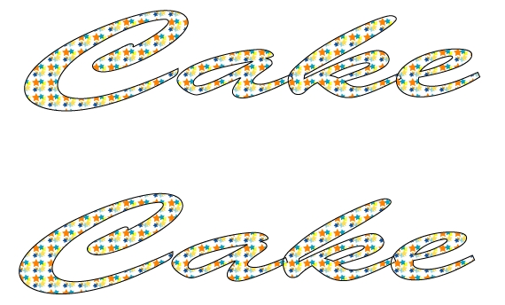
패턴이용하여 글자 꾸미기
1
7. 1번을 패턴 등록하기 위해 window>swatch 꺼내어 1번을 드레그하여
swatch안에 넣기
8. 글자 Cake에(면색:있음 선색:없음 만약 선색에 이 모양을 넣으려면 선색,면색 반대로) 선택한 후 방금 등록한 1번 패턴 클릭
9. 패턴으로 장식된 글자 선택>ALT키 눌러 하나 더 복사
2
3

Slide 5
패턴이용하여 글자 꾸미기
10. 2번 글자 선택>메뉴 Object> Ungroup
11. 낱개 글자 각각에 stroke 높이고 선색도 바꾸기
12. 3번 글자엔 stroke 높이고 선색:검정
13. 3번 글자를 2번글자아래 드레그>우측마우스>Arrange>Send to back

